Slide 1
Основные термины ИБ

Slide 2
Некоторые хакерские термины

Slide 4
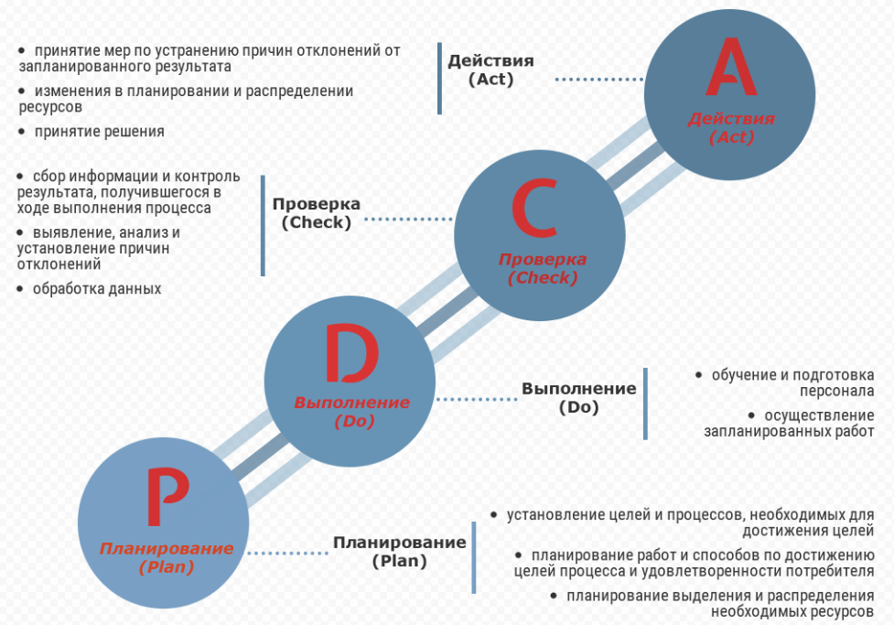

Slide 6
Подходы к оценке защищенности

Slide 7
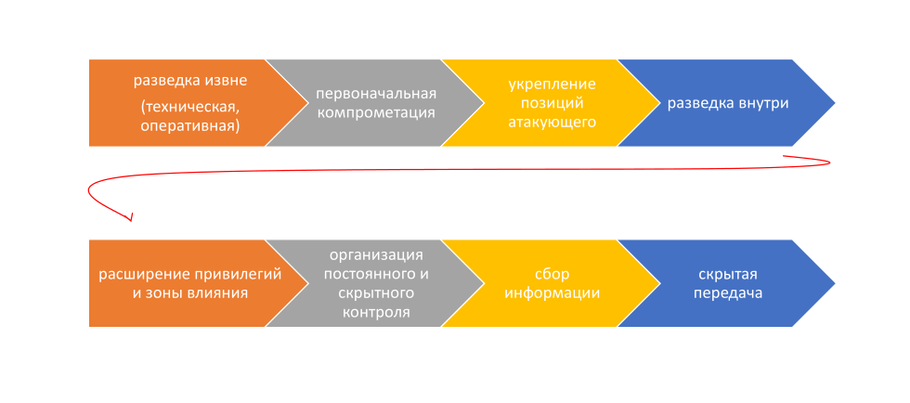
Современная сетевая атака

Slide 8
Комплексный подход

